Slide 1



PROGETTO TURBOALGOR
(già
)
Turboalgor S.r.l.
Gruppo Angelantoni Industrie

Slide 2

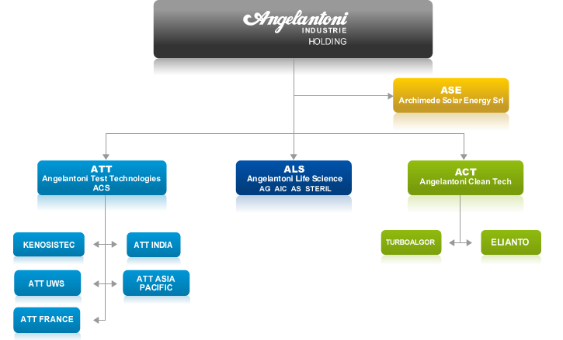

IL GRUPPO
STRUTTURA SOCIETARIA

Slide 3












LA STORIA
LE TAPPE PRINCIPALI
2007
Marzo
2012
2012/2013
Inizio
2014
Aprile
2014
2015
2016
Angelantoni Cleantech Srl (ACT) presenta domanda di brevetto
Pubblicazione del brevetto chiamato «dispositivo e metodo per la circolazione di un fluido refrigerante ad esso associato»
Inizia la fase di sperimentazione del prototipo del turbocompressore e dei relativi scambiatori di calore su un banco di test costruito ad hoc
Test di varianti sul prototipo per avvicinarsi agli obiettivi teorici
Ricerca partner per industrializzazione del progetto
Prime attività di dissemination dei risultati su tutta la filiera dei possibili stakeholder
Ricerca partner per presentazione H2020-FTI PILOT
Verifica del responso del mercato all’idea proposta da Turboalgor
Ricerca partner finanziario al fine di rafforzare la struttura patrimoniale della società Turboalgor
Dimostrata applicabilità del sistema
Risparmio ottenuto pari al 70% di quello calcolato per via teorica
Angelantoni Cleantech da avvio al progetto di ricerca

Slide 4
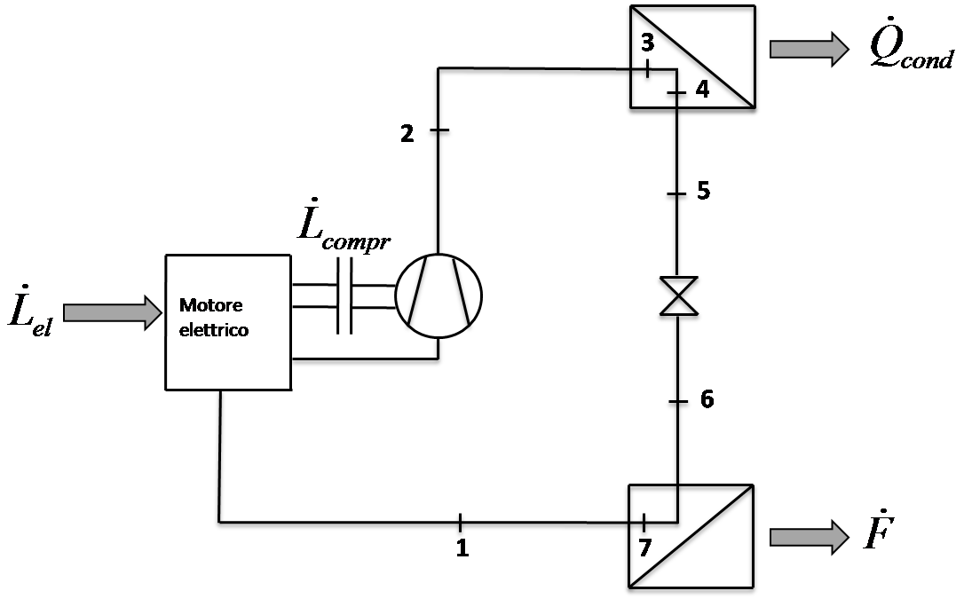
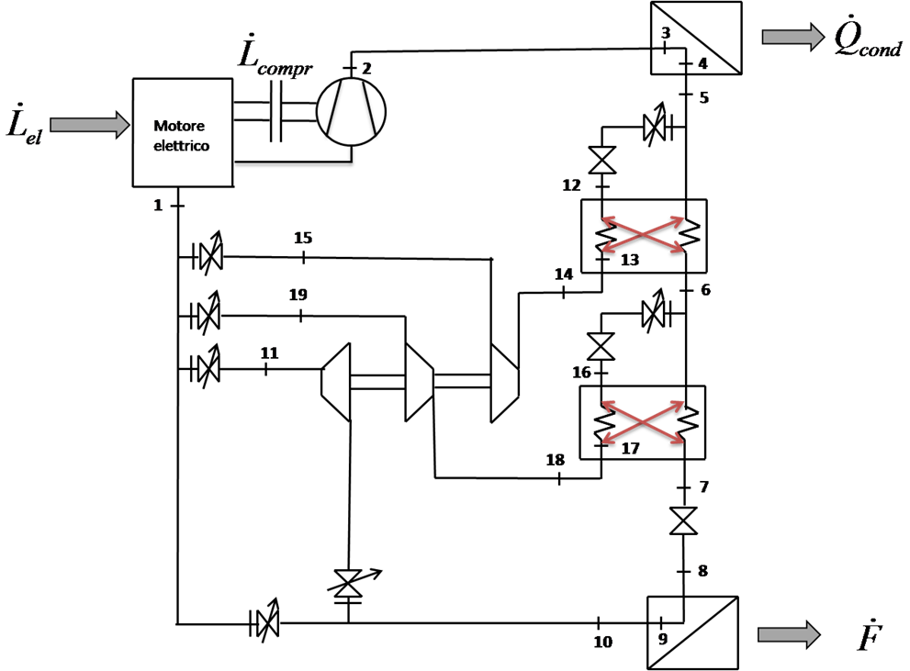

IL PUNTO DI PARTENZA E L’IDEA INNOVATIVA
CICLO FRIGORIFERO A COMPRESSIONE
Schema di principio
CICLO FRIGORIFERO CON DISPOSITIVO TURBOALGOR
Schema di principio
Il vapore prodotto negli scambiatori viene elaborato nel turbocompressore, che effettua una precompressione del fluido refrigerante permettendo, in tal modo, una riduzione del fabbisogno energetico del compressore principale
Scambiatori di calore
PUNTO DI INEFFICIENZA:
la valvola di laminazione porta il liquido refrigerante da una pressione alta a una pressione bassa senza utilizzarne l’energia potenzialmente disponibile
Turbocompressore
L’innovazione consiste nell’introduzione di un turbocompressore e di due scambiatori di calore per il recupero di energia all’interno di un impianto di refrigerazione convenzionale

Slide 5
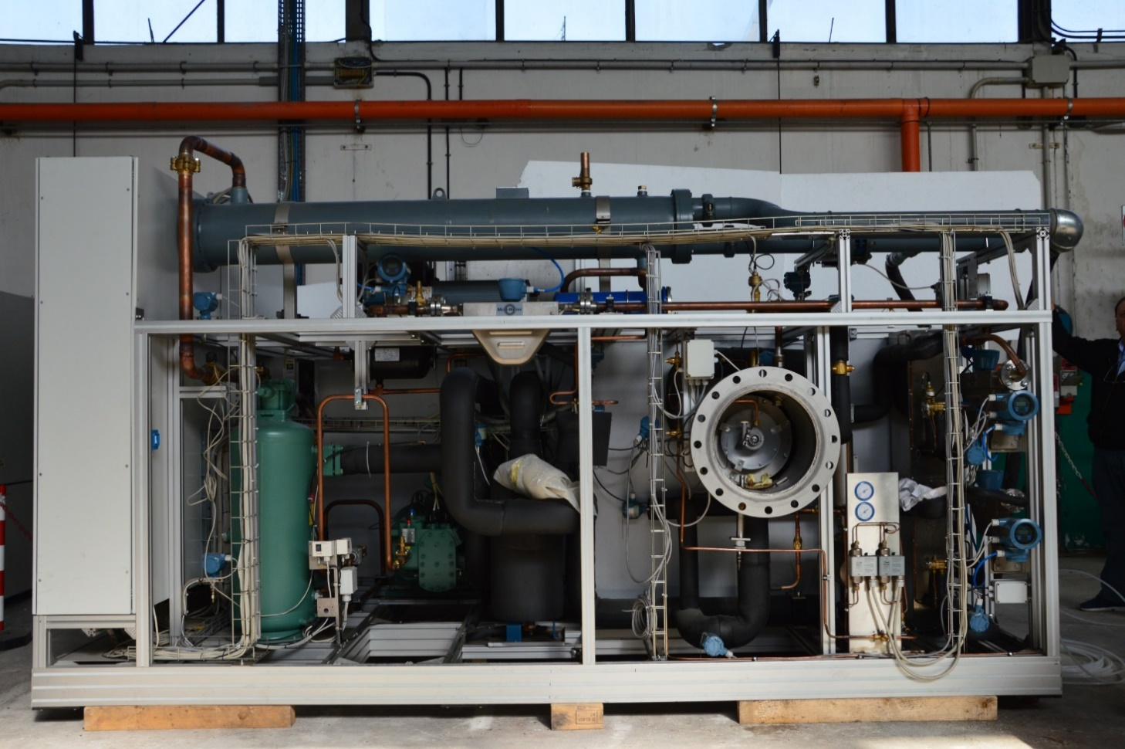
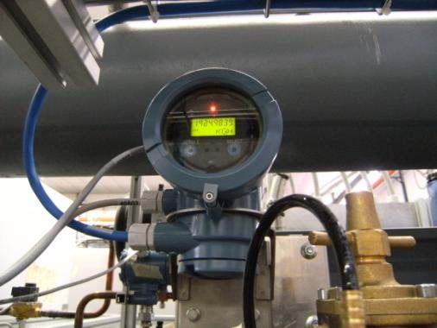
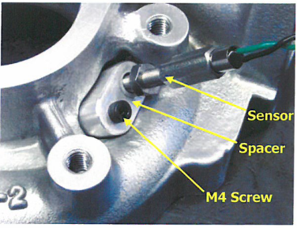
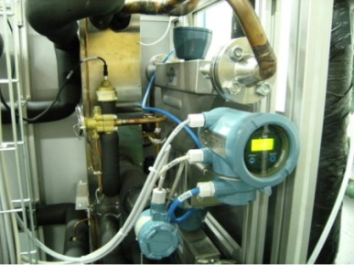
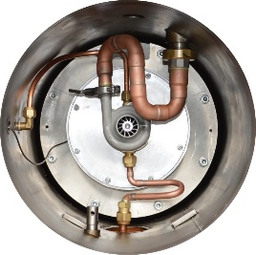
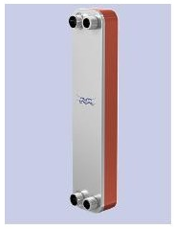
IL BANCO DI TEST
Condizioni di funzionamento dell’impianto:
Temperatura di evaporazione da -40°C a +10°C
Temperatura di condensazione fino a +45°C
Potenza frigorifera fino a 200 kW
Misuratore di portata
Misuratore del n. di giri del compressore
Misuratore di pressione
IMPORTANTE L’utilità del banco non si esaurisce alla possibilità di testare l’applicabilità del turbocompressore all’impianto frigo
Turbocompressore
Scambiatori di calore
Possibilità di utilizzare il banco per caratterizzare gli altri componenti dell’impianto:
Compressore principale
Scambiatori di calore

Slide 6
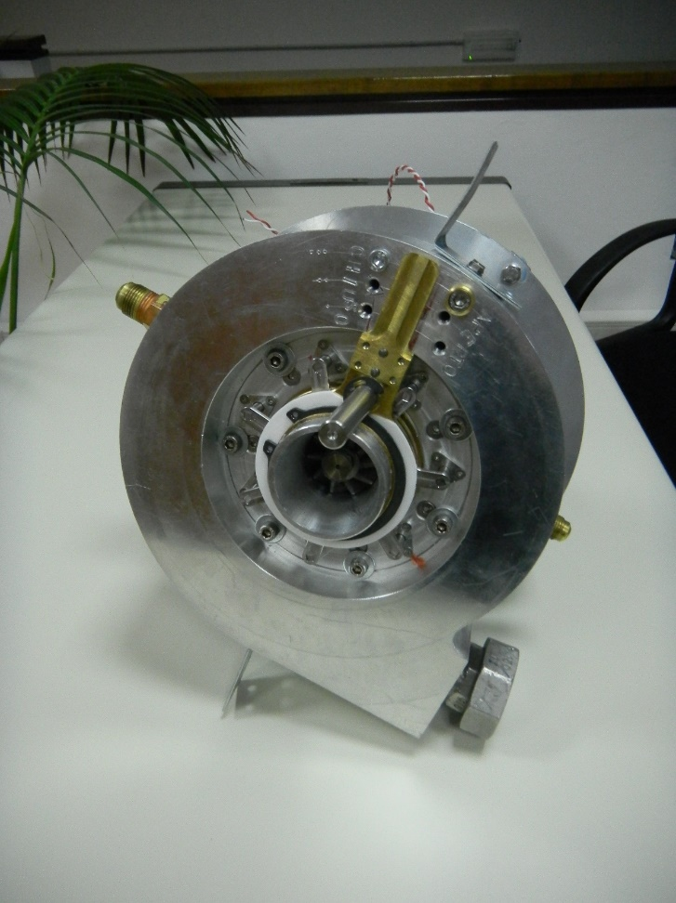
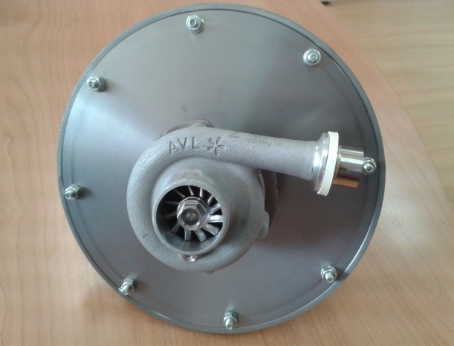
IL CUORE DEL PROGETTO
SVILUPPO DEL PRIMO PROTOTIPO DI TURBOCOMPRESSORE
…AD UN PRODOTTO INDUSTRIALE
DAL PROTOTIPO INIZIALE…
4

Slide 7

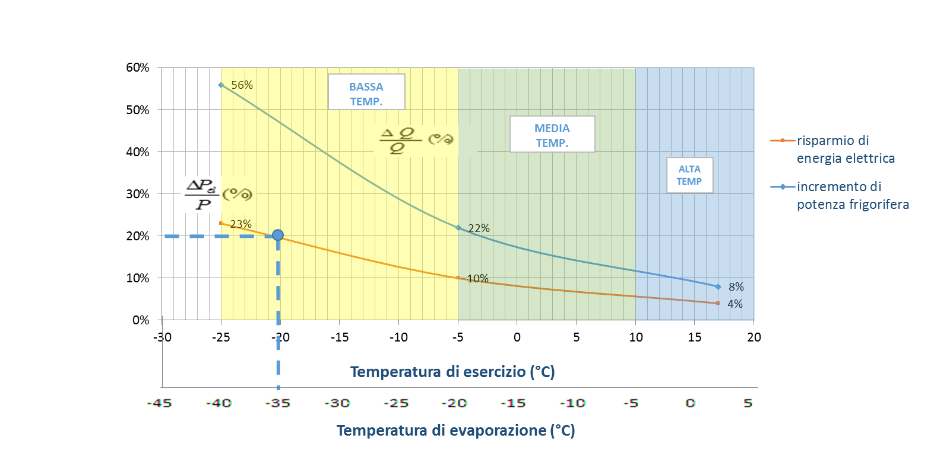
RISULTATI TEORICI
Risparmio di energia e incremento di potenza frigorifera in funzione della temperatura di esercizio e della temperatura di evaporazione
Come mostra il grafico, il dispositivo Turboalgor migliora significativamente l’efficienza e la capacità di refrigerazione dell’impianto. Entrambi gli effetti positivi aumentano al diminuire della temperatura di evaporazione
Risparmio di energia fino al 23% in impianti di refrigerazione industriale
Potenza frigorifera incrementata fino al 56% con lo stesso compressore
Possibilità di retrofitting applicando il dispositivo a impianti esistenti con costi e tempi di ritorno dell’investimento modesti

Slide 8
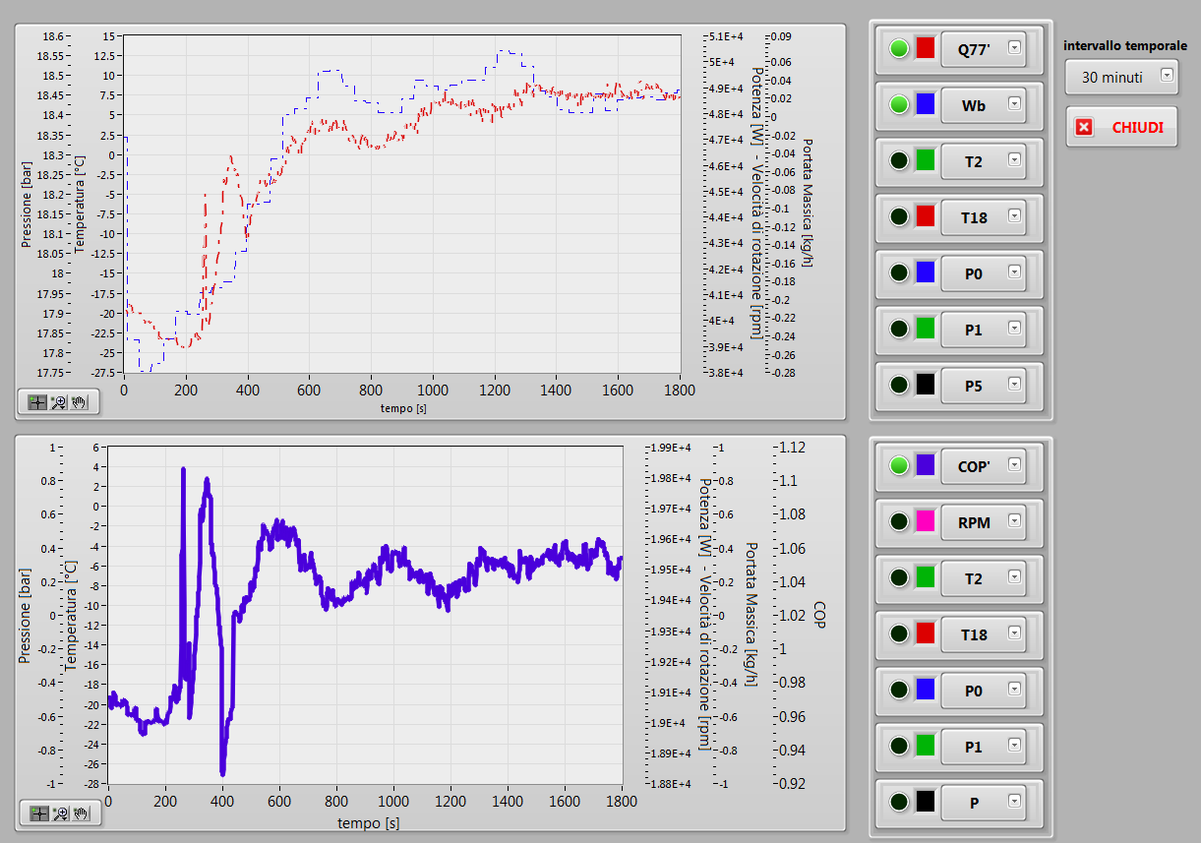
I BENEFICI RAGGIUNTI
I RISULTATI DELLA SPERIMENTAZIONE CONFERMANO L’APPLICABILITA’ DEL TURBOCOMPRESSORE AGLI IMPIANTI FRIGORIFERI
Turbocompressore
OFF
Turbocompressore
ON
Potenza frigorifera
Risultati attualmente raggiunti dal primo prototipo:
Risparmio di energia elettrica 15%
Incremento potenza frigorifera 30%
C.O.P.

Slide 9
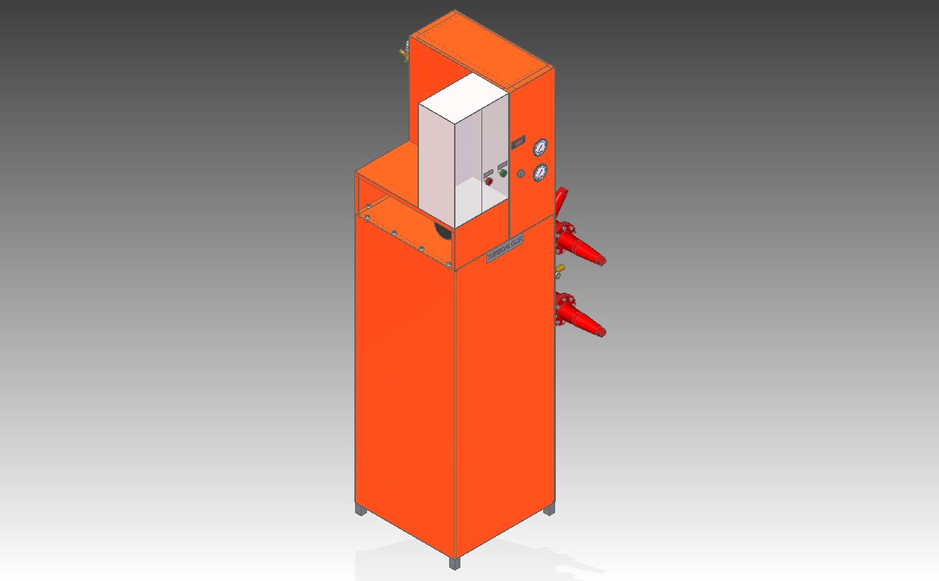



CASO DI STUDIO
Il progetto Turboalgor riguarda l’introduzione di un dispositivo di refrigerazione particolarmente adatto per gli IMPIANTI DI REFRIGERAZIONE INDUSTRIALI e per i SISTEMI DI CONDIZIONAMENTO DEGLI EDIFICI
KIT INDUSTRIALE TURBOALGOR
Dispositivo applicato a un impianto di refrigerazione
a -20°C (-35°C temperatura di evaporazione)
Ipotesi impianto convenzionale:
100 kW = potenza frigorifera
95 kW = potenza elettrica del compressore
4000 h = ore di funzionamento annue
380.000 kWh/anno = consumo elettrico annuo
0,18 €/kWh = costo energia elettrica
INSTALLAZIONE DI TURBOALGOR
CASO TEORICO (20%)
76 kW = potenza elettrica del compressore
304.000 kWh/anno = consumo elettrico annuo
76.000 kWh/anno = risparmio annuo di energia elettrica
13.680 €/anno = risparmio annuo
CASO REALE (15%)
81 kW potenza elettrica = del compressore
324.000 kWh/anno = consumo elettrico annuo
56.000 kWh/anno = risparmio annuo di energia elettrica
10.080 €/anno = risparmio annuo

Slide 10

STATO DELL’ARTE
Confronto tra le differenti soluzioni progettuali in termini di C.O.P. (coefficient of performance), prendendo in esame le prestazioni dei compressori così come dichiarate dai costruttori (compressori Bitzer). I risultati ottenuti sono sintetizzati nella seguente tabella:
SOLUZIONE COSTRUTTIVA | Q | P_{el} | C.O.P. | Δ C.O.P.
1 - Compressore a vite | 34,0 | 37,7 | 0,9 | -
2 - Compressore alternativo | 34,5 | 30,3 | 1,14 | -
3 - Compressore a vite + economizzatore | 52,7 | 44,6 | 1,18 | (3 vs 1)
4 - Compressore a vite + Turboalgor | 57,3 | 41,4 | 1,38 | (4 vs 3)
5 - Compressore alternativo + Turboalgor | 63,9 | 41,8 | 1,53 | (5 vs 2)
Dal confronto emerge che il dispositivo Turboalgor consente un incremento del C.O.P. e della potenza frigorifera superiore rispetto a tutte le altre soluzioni progettuali attualmente presenti nel settore della refrigerazione

Slide 11
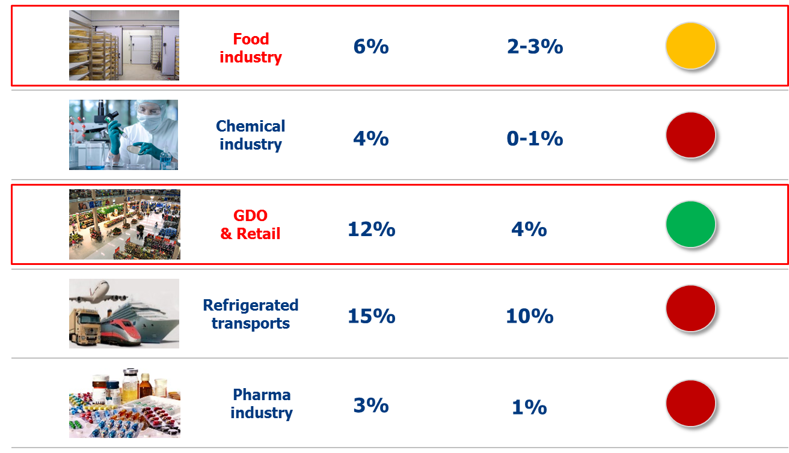



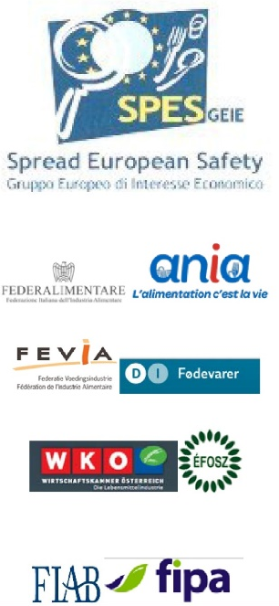



IL MERCATO
La focalizzazione di Turboalgor nei diversi settori industriali è il risultato di un adeguato compromesso tra i costi energetici dedicati alla fornitura del freddo e la sensibilità ambientale
Peso sul consumo energetico
Peso sulla fornitura del freddo
Sensibilità ambientale
Il mercato sta già chiedendo Turboalgor…
Industria Alimentare
Industria Chimica
Vendita al Dettaglio
Trasporti Refrigerati
Industria Farmaceutica

Slide 12

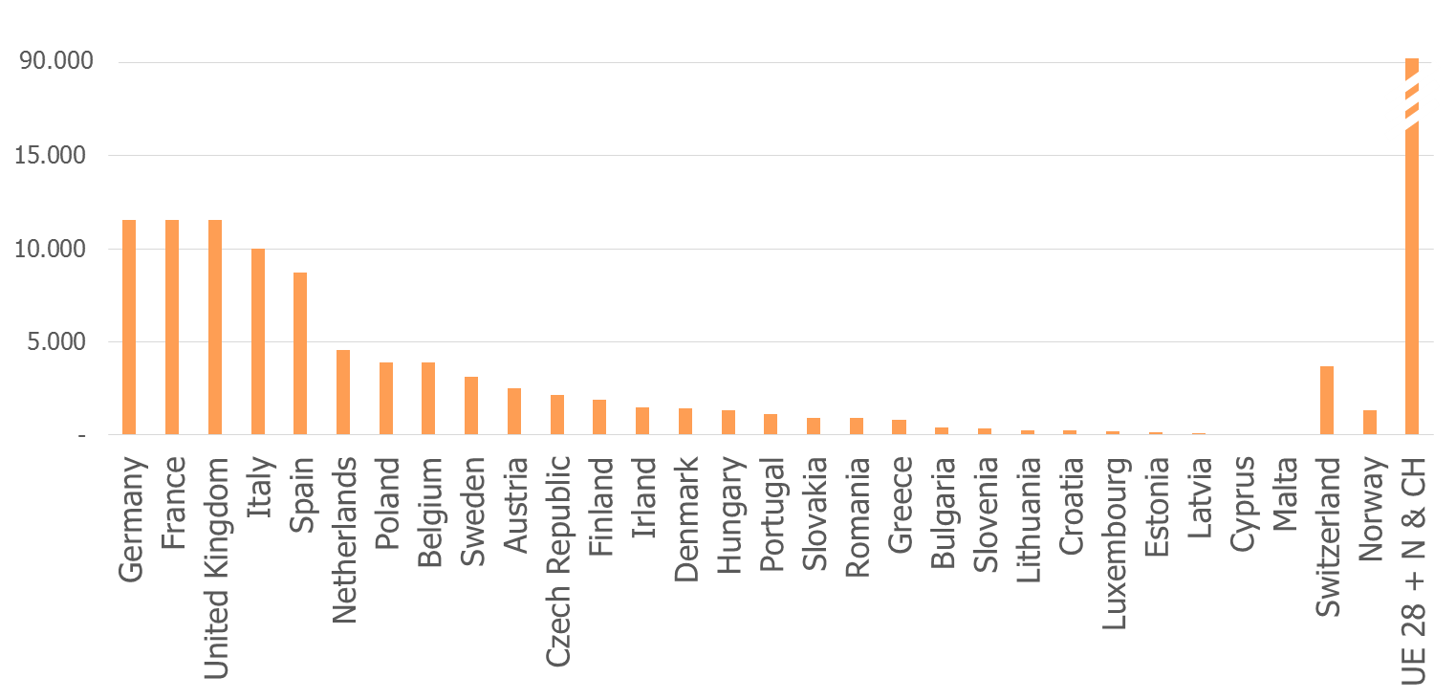
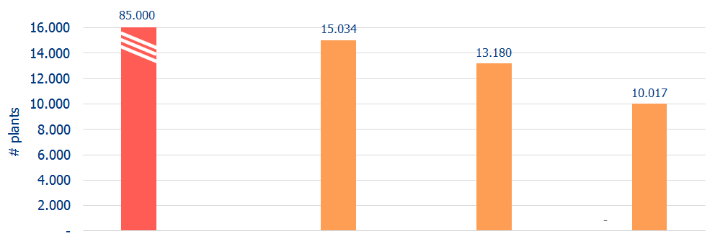

Secondo le nostre stime, il numero di impianti di refrigerazione in Europa supera le 700.000 unità. Il nostro target di mercato si attesta sulle 90.000 unità, suddivise all’interno dei paesi europei nel seguente modo:
IMPIANTI DI REFRIGERAZIONE
IL FREDDO ARTIFICIALE (REFRIGERAZIONE ED AIR CONDITIONING) GENERATO CON SISTEMI DI COMPRESSIONE DI VAPORE È DIRETTAMENTE RESPONSABILE DEL CONSUMO DI CIRCA IL 15% DELL’ENERGIA ELETTRICA MONDIALE ED INDIRETTAMENTE RESPONSABILE DELLA PRODUZIONE DI CIRCA IL 4,5% DELLE EMISSIONI TOTALI DI GAS SERRA
Un’attenta analisi di mercato ha invece dimostrato che il mercato italiano presenta le seguenti possibilità di penetrazione:
Piccoli impianti
Impianti che non utilizzano freon
Numero di impianti
Proposta non attraente
Mercato complessivo di partenza
Mercato di partenza*
Mercato di riferimento
Mercato attuale
Tutti gli impianti di
ogni dimensione
Solo impianti di dimensioni maggiori di 15 kW
Solo impianti che
utilizzano freon
Mercato sensibile
all’innovazione
* Impianti di potenza installata al di sopra dei 15 kW

Slide 13

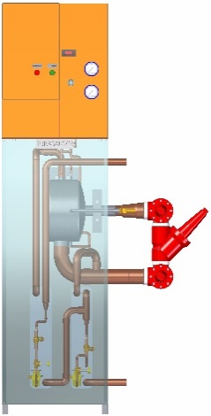


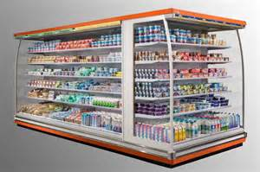


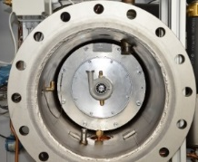
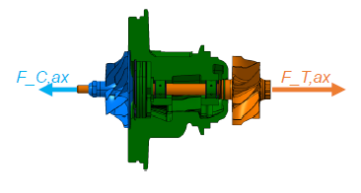









HORIZON 2020 - FTI PILOT
QUANDO TURBOALGOR SARA’ PRONTO PER IL MERCATO?
Attualmente il progetto Cold Energy è prossimo a raggiungere lo ‘stato di avanzamento’ di industrializzazione del prodotto e
questa attività sarà completata nel giro di 2 anni, durante i quali…
FAST TRACK TO INNOVATION PILOT
INIZIO 2017
FINE 2017
INIZIO 2018
FINE 2018
Prima fase di vendita:
2019: Italia, Germania – bassa temperatura;
Seconda fase di vendita (fase di espansione):
2019/2020/2021: (+) Francia, Spagna, Regno Unito, (+) media temperatura
2021/2022/2023: (+) Resto d’Europa, Extra UE,
(+) alta temperatura
Il primo turbocompressore da 100 kW per bassa temperatura sarà disponibile per i test sul campo
Il range di turbine per ogni fascia di potenza sarà completato per il settore della bassa temperatura
Il primo turbocompressore per media temperatura sarà disponibile per i test sul campo
Il range di turbine per ogni fascia di potenza sarà completato per il settore della media temperatura

Slide 14

GRAZIE PER L’ATTENZIONE

